Slide 1
Le piante classe IV F plesso Fra’siciliano
Doc. Romano Vincenzo

Slide 2
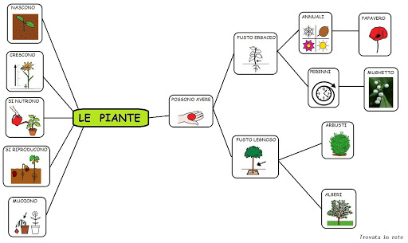

Slide 3
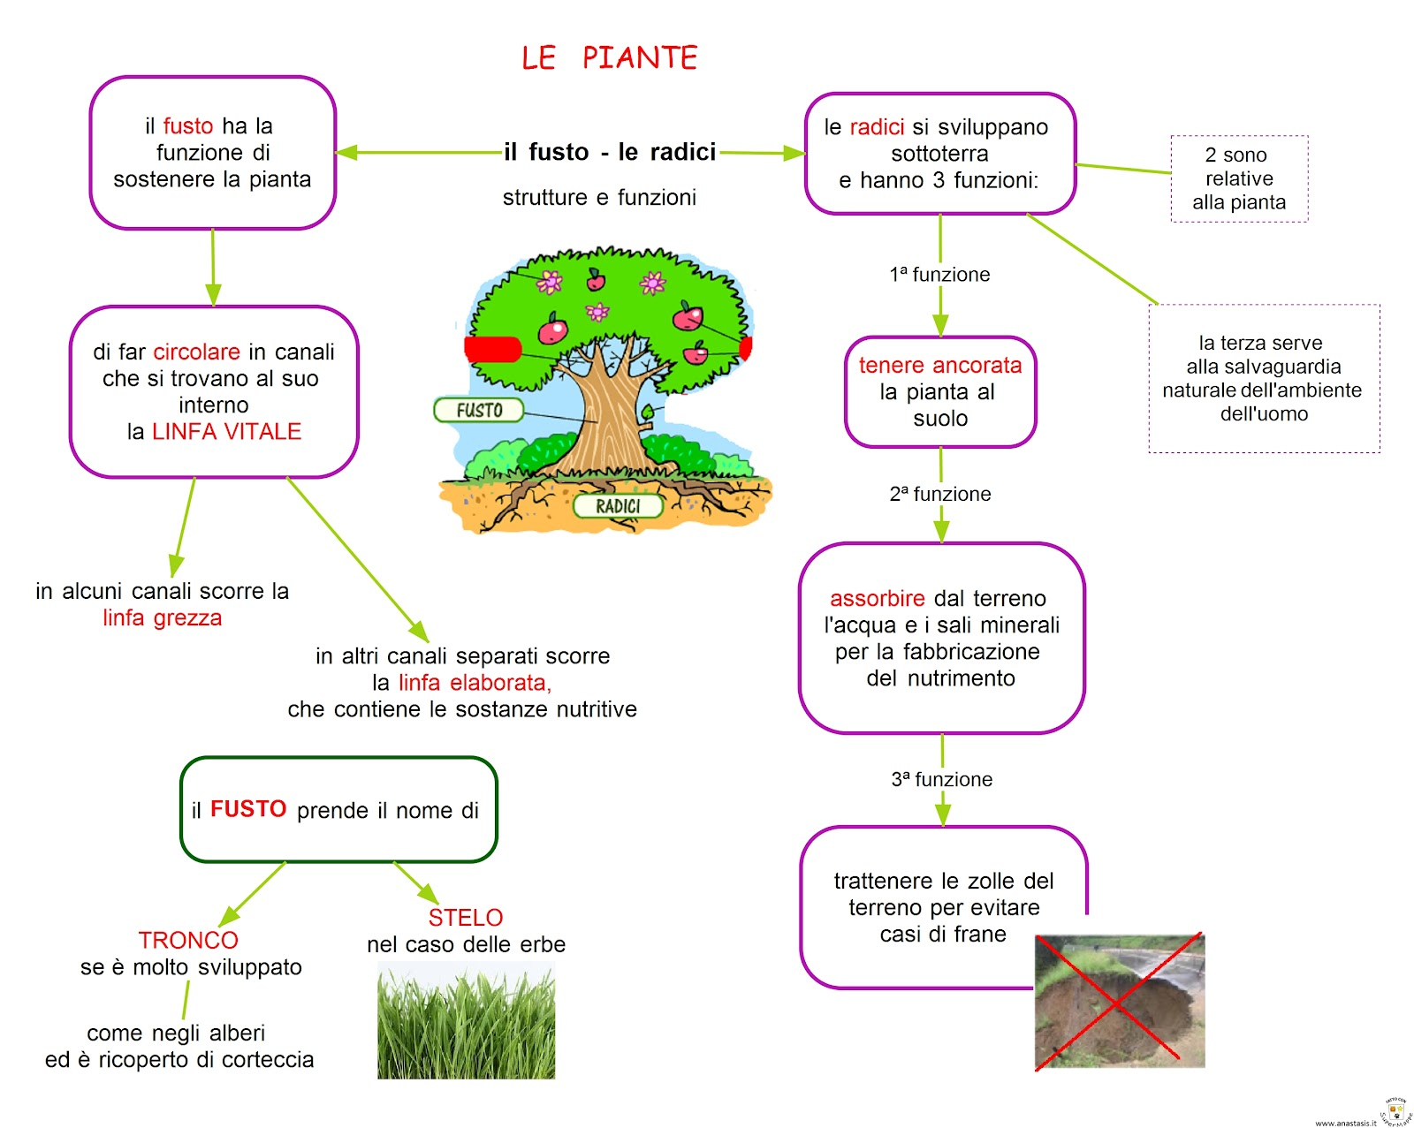
LE PIANTE

Slide 4
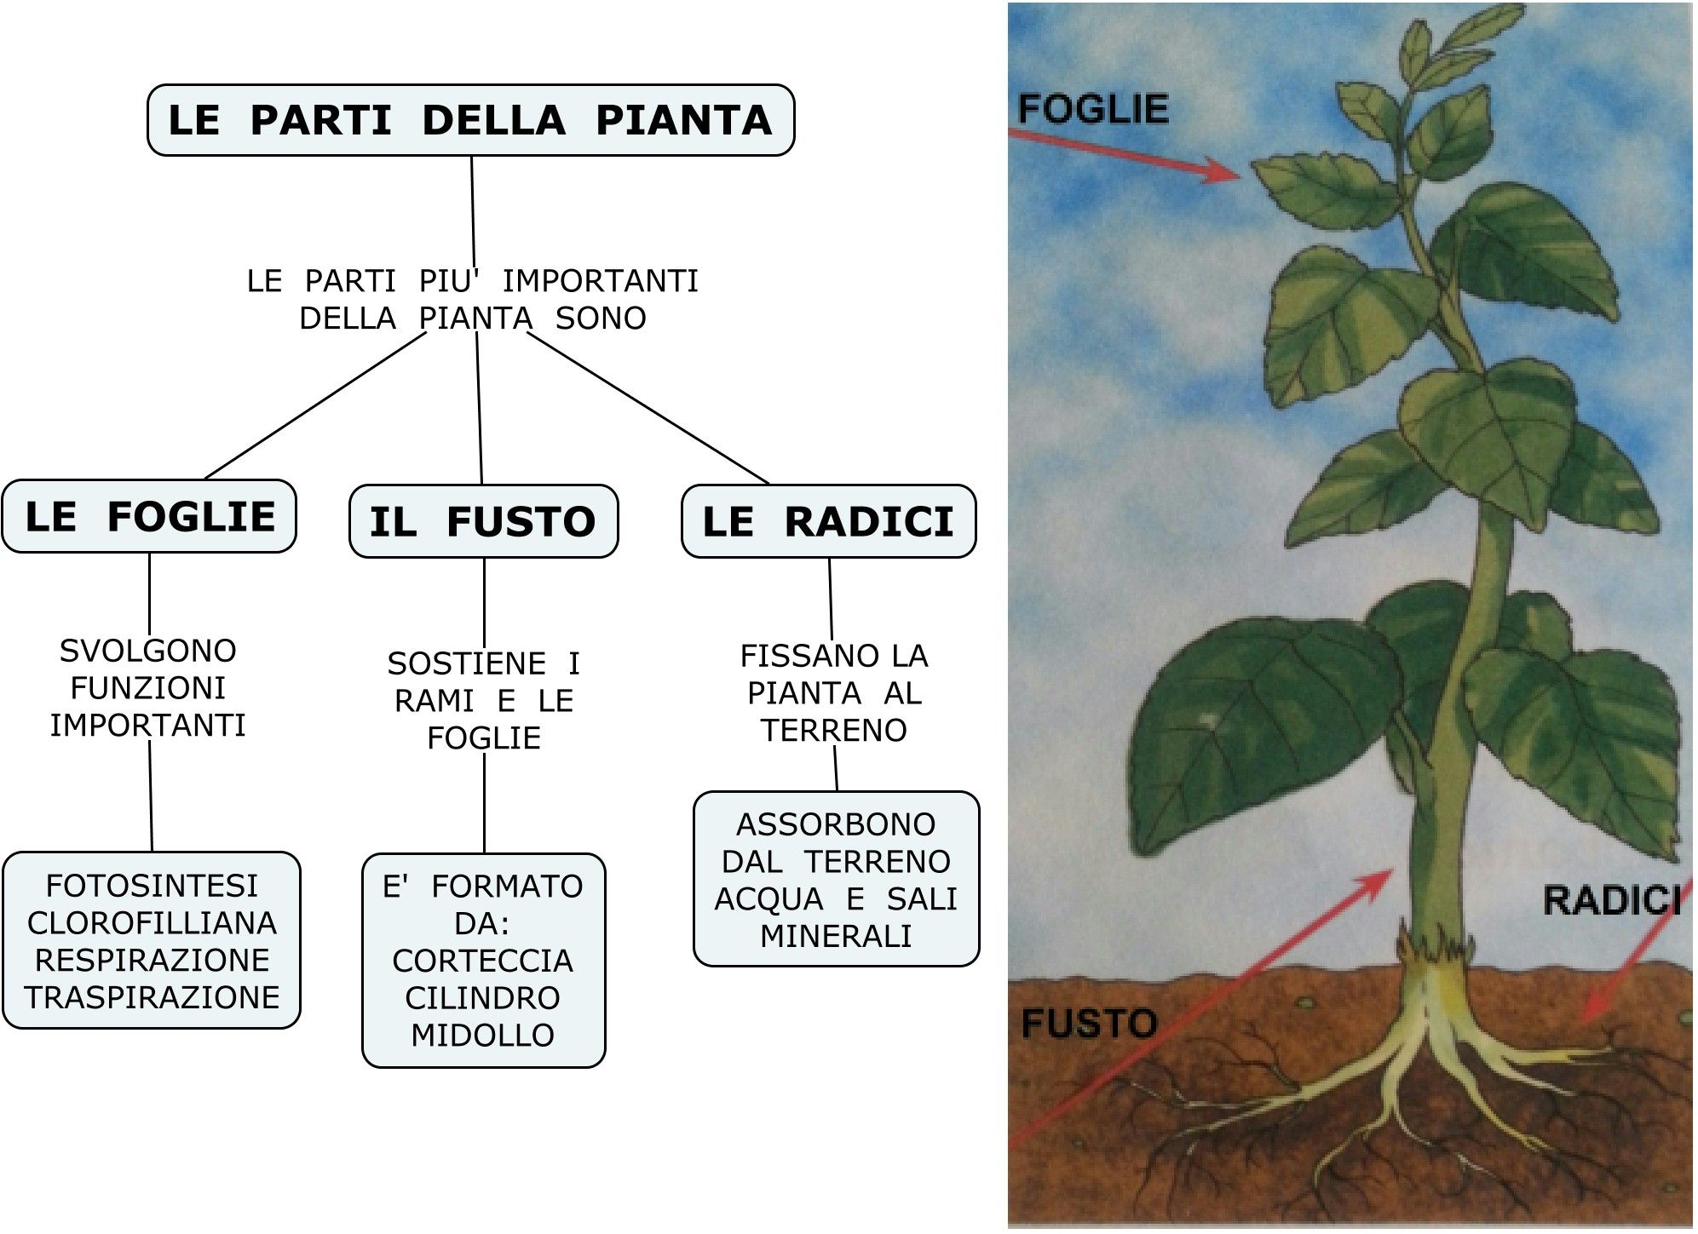
Se vuoi sperimentare fai
il laboratorio proposto
Alla pag. 31 del libro.

Slide 5
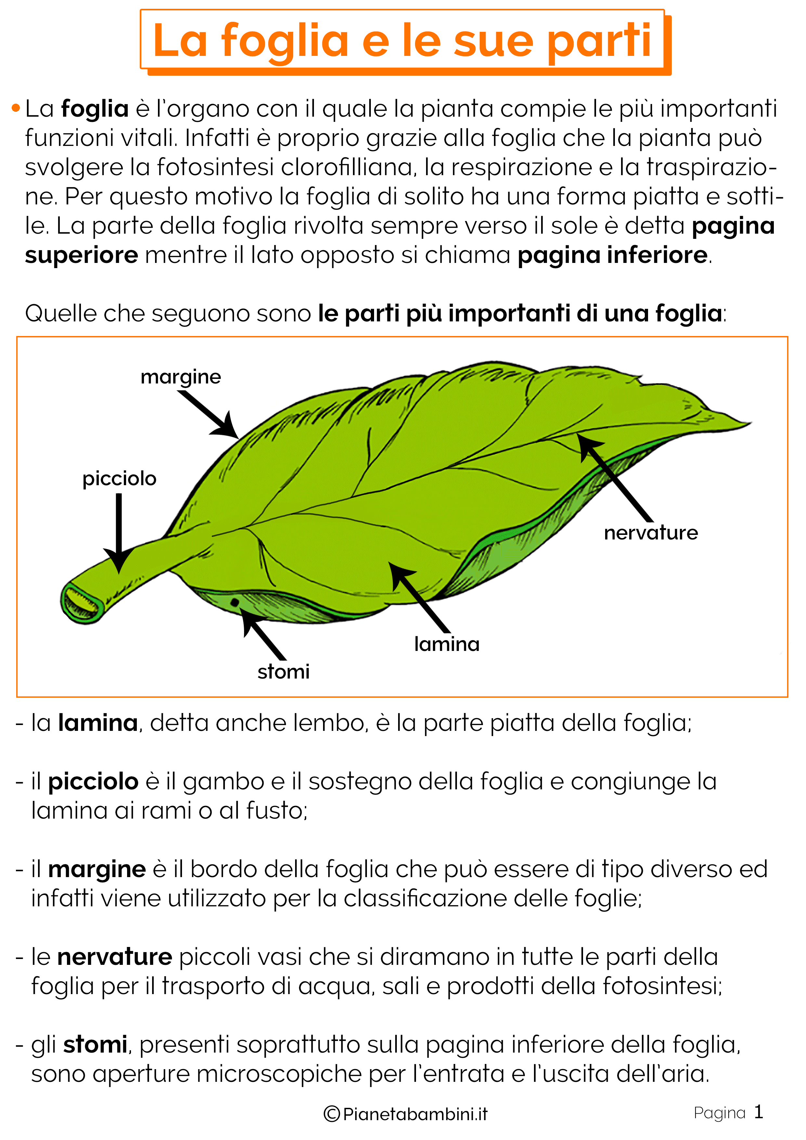
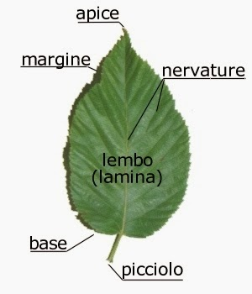
Lavora come uno scienziato:
Raccogli una foglia, incollala sul
quaderno poi denominane le parti
come nell’immagine qua sotto

Slide 6
Ora guardate il video esplicativo ed approfondite l’argomento alle pagine 30, 31, 32 e 33 del vostro testo.
Buon lavoro.

